Slide 1
SRP1 - oplossingen

Slide 2
Overzicht
De volgende slides bevatten verschillende oplossingen.
A) Oorspronkelijke code waar alles in 1 class staat. Extra methods voor print en een nieuwe rekening te maken zijn toegevoegd. Veel pijlen kris kras door elkaar. Elke regio heeft de andere nodig.
B) Rekening en transactie zijn afgezonderd in eigen class. Printen van rekeningenlijst kent low coupling. Tussen transactie en rekening is er high coupling.
C) Rekening – Bank – Applicatie – Scenario’s oplossing. Opsplitsen van de transactie in afhalen en storten welke als 2 setters werken voor rekening. Low coupling, high cohesion.

Slide 3
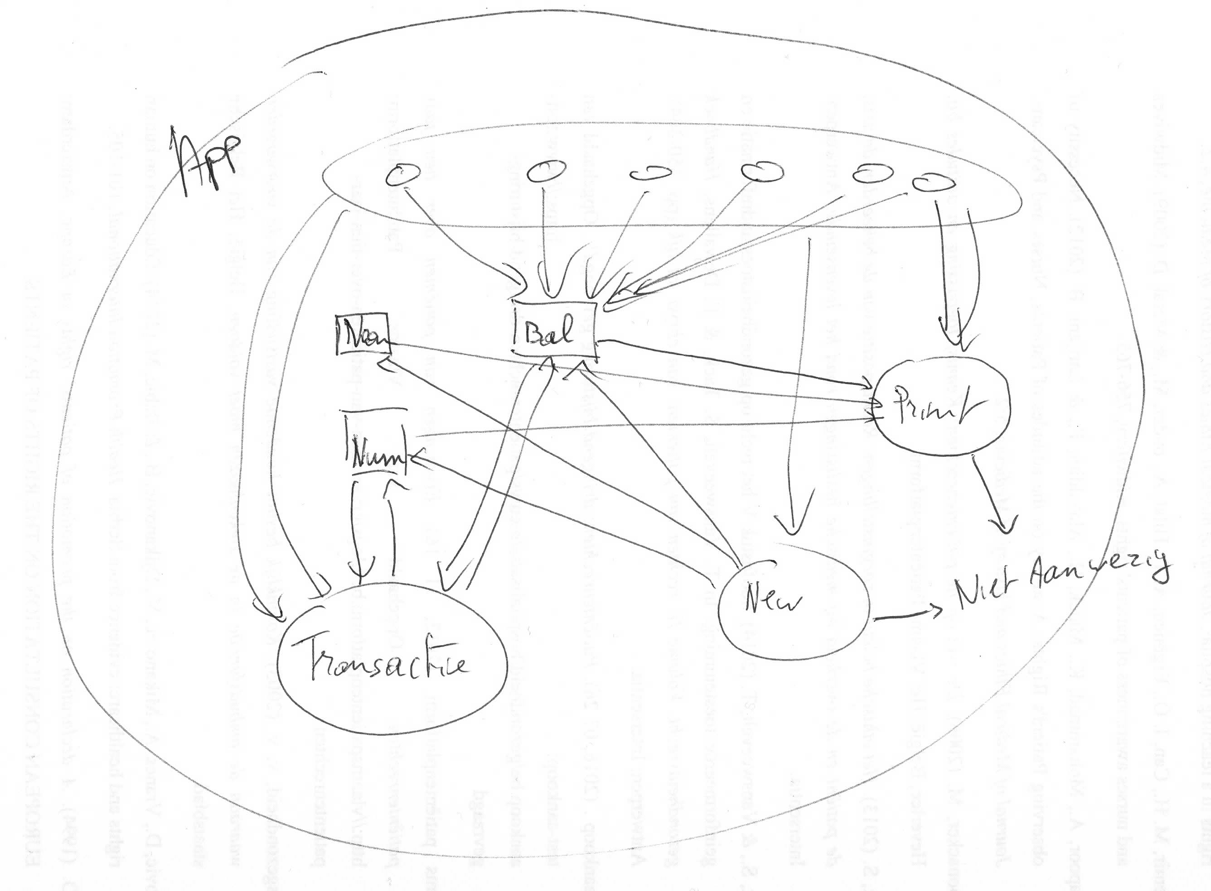
A)

Slide 4
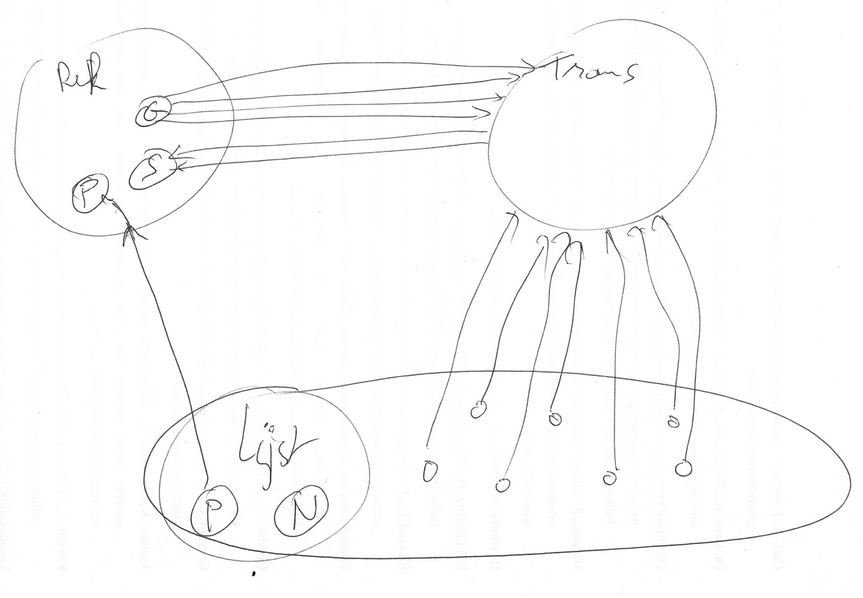
B)

Slide 5
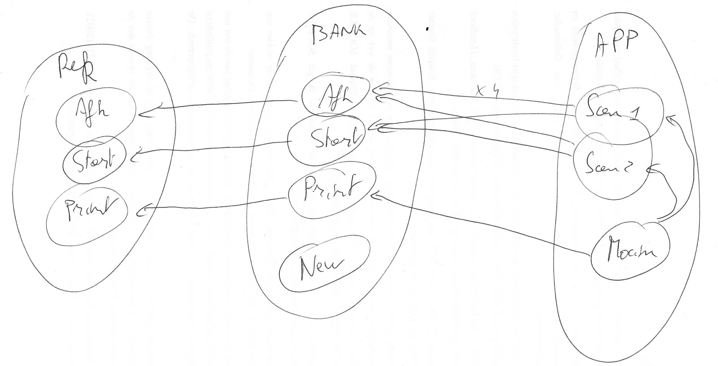
C)

